Slide 1
状元成才路慕课堂
统编版六年级下册
语文慕课堂
主讲：柳柳老师

Slide 3
快乐读书吧
漫步世界名著花园

Slide 4
我相信这书的文学的价值，比起莎士比亚最正经的书亦比得上，不过又是一派罢了。
——赵元任

Slide 5
《爱丽丝漫游奇境》片段
爱丽丝挨着姐姐坐在河岸上，她无事可做，开始感到非常腻烦。她朝姐姐看的书瞥了两眼，但是书里既没有插图，也没有对话，“没有插图或对话的书，有什么用？”爱丽丝想道。
她独自考虑（她尽可能用心，因为炎热的天气使她十分困倦，头脑迟钝），编一个雏菊花环的乐趣，能不能抵消站起来采摘雏菊的麻烦。这时候，一只粉红眼睛的白兔突然跑过她身边。

Slide 6
《爱丽丝漫游奇境》片段
那件事没有什么特别引人注意之处，爱丽丝听到兔子自言自语说：“哎呀！哎呀！我太晚啦！”，也没有认为十分异乎寻常（她事后回想起来时，觉得应该感到诧异，但当时这一切似乎相当自然）。然而，当兔子从坎肩口袋里掏出一块表，看看时间，继续匆匆跑去时，爱丽丝猛地跳了起来，因为她突然想到以前从没有见过

Slide 7
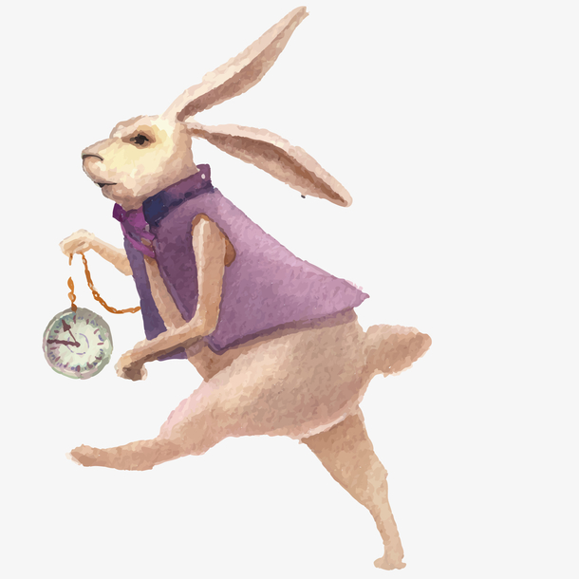
《爱丽丝漫游奇境》片段
兔子穿坎肩，也没有见过从坎肩口袋里掏出表来的兔子，她怀着极大的好奇心，跟在兔子后面跑过田野，恰好看到它跳进树篱下面的一个大兔子洞。
爱丽丝马上跟在它后面跳了下去，根本没有考虑怎么出来的问题。

Slide 8
有些名著读起来，不像流行读物那样通俗易懂，在阅读时，我们需要掌握一定的阅读方法，帮助我们更好地理解名著内容。

Slide 9
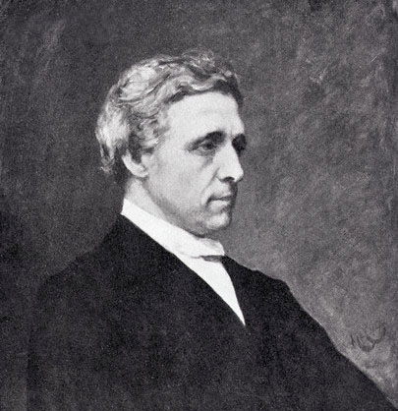
认识作者
刘易斯·卡罗尔，英国著名的数学家，有不少数学著作。他多才多艺，兴趣广泛，在小说、童话、诗歌、逻辑等方面，都有很深的造诣。

Slide 10
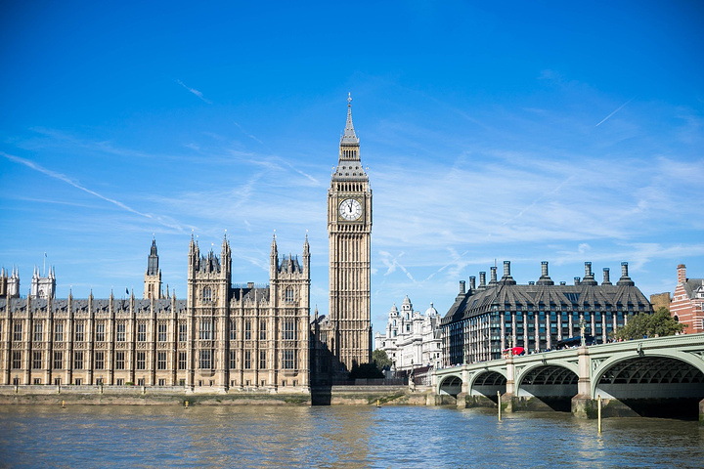
创作故事
1862年的一个夏日，卡罗尔带领着院长的三位女儿泛舟于泰晤士河上。在河岸小憩喝茶时，他给孩子们编了一个奇幻故事，主人公的名字便来源于三姐妹中最伶俐可爱的小女孩——七岁的小爱丽丝。
回家后，卡罗尔应爱丽丝的请求把故事写了下来，并亲自作插图送给了爱丽丝。后来，卡罗尔将故事进一步加以润色，并于1865年以《爱丽丝漫游奇境》为名正式出版。

Slide 11
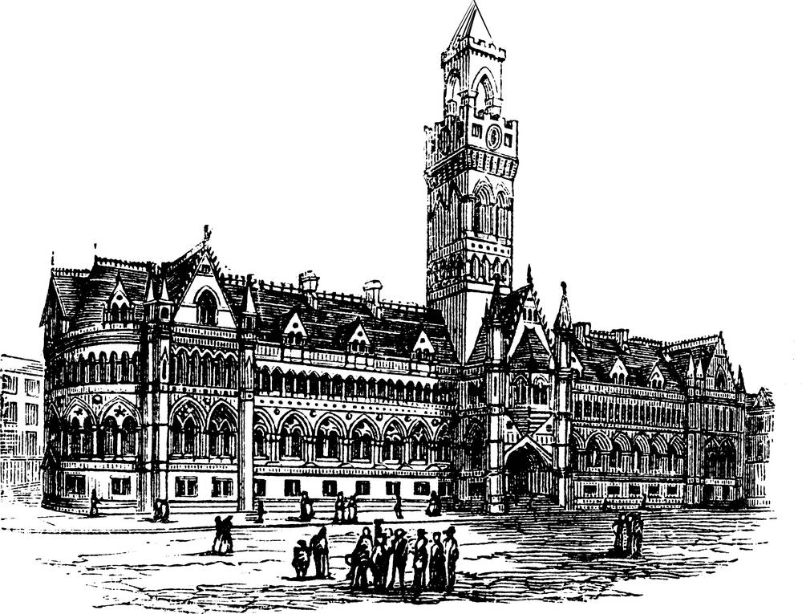
时代背景
《爱丽丝漫游奇境》写成于1864年前后，在这之前的欧美儿童小说，大多否定儿童的想象力、幻想力，宣扬知识、美德，努力将儿童培养为适应社会实际的僵化的人。这相当于给儿童的想象力套上了一把沉重的、无形的锁。因此，《爱丽丝漫游奇境》的出版，在当时的英国儿童文学史上具有划时代的意义。

Slide 12
阅读方法
读书前，先大致了解名著的写作背景，能帮助我们理解作品的内容和价值。

Slide 13
故事梗概
一位可爱的英国小女孩爱丽丝在百般无聊之际，发现了一只揣着怀表、会说话的白兔。她追赶着它而不慎掉进了一个兔子洞，由此坠入了神奇的地下世界。
在这个世界里，喝一口水就能缩得如同老鼠大小，吃一块蛋糕又会变成巨人，同一块蘑菇吃右边就变矮，吃其左边则又长高，在这个世界里，似乎所有吃的东西都有古怪。

Slide 14
故事梗概
她还遇到了一大堆人和动物：渡渡鸟、蜥蜴比尔、柴郡猫、疯帽匠、三月野兔、睡鼠、素甲鱼、鹰头狮、丑陋的公爵夫人。
她在一扇小门后的大花园里遇到了一整副的扑克牌，牌里粗暴的红桃王后、老好人红桃国王和神气活现的红桃杰克等。

Slide 15
故事梗概
在这个奇幻疯狂的世界里，似乎只有爱丽丝是清醒的人，她不断探险，同时又不断追问“我是谁”，在探险的同时不断认识自我，不断成长，在终于成长为一个“大”姑娘的时候，她猛然惊醒，才发现原来这一切都是自己的一个梦境。
你觉得其中的哪一部分最不可思议？你对哪一部分最感兴趣呢？

Slide 16
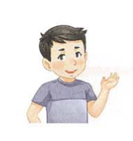
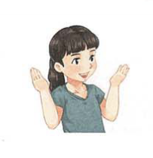
学生交流
你觉得其中的哪一部分最不可思议？你对哪一部分最感兴趣呢？
读了故事梗概，我觉得很奇妙，但是也有些疑问，在那个奇妙的世界里，所有吃的东西都有古怪，同一个蘑菇吃了左边右边效果不同，这里是不是有什么更深刻的意义呢？
爱丽丝遇到了许多名字都很古怪的人物，像是“柴郡猫”“疯帽子”“渡渡鸟”……这些名字有什么特殊含义吗？里面的故事可能是在讽刺当时的社会吧。

Slide 17
阅读方法
在读书之前，我们可以先读读故事梗概，它能帮助我们了解书中的内容，我们也可以猜猜梗概中的故事情节会如何展开。

Slide 18
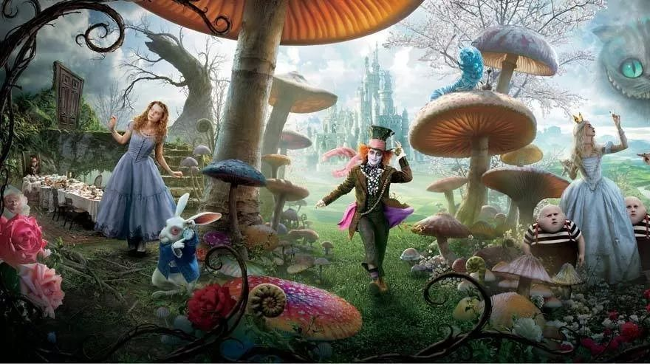
《爱丽丝漫游奇境》
这本书，表面上荒诞不经，但在奇异的情节背后，隐藏着严密的逻辑。卡罗尔是英国著名的数学家，读着他写的那些看似疯狂的话，就像是在做一场高难度的智力游戏，同时你又能从幽默的语言之中，看到作者对现实的些许嘲弄。

Slide 19
制定阅读计划
请你为自己制订一个阅读计划吧！
书籍 | 字数\页数 | 计划每天阅读 | 共计用时
《鲁滨逊漂流记》 | 25万字 | 1小时 | 15天

Slide 20
阅读方法

Slide 21
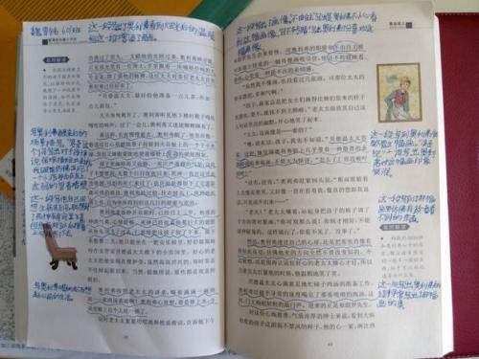
做好读书笔记
我们可以在页面的空白处随时写下自己的感触。

Slide 22
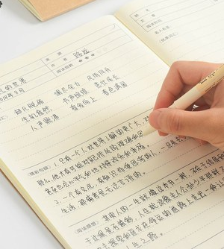
做好读书笔记
看到特别喜欢的段落，可以摘抄在笔记本中，并把页码标注出来。

Slide 23
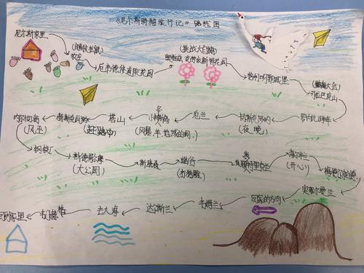
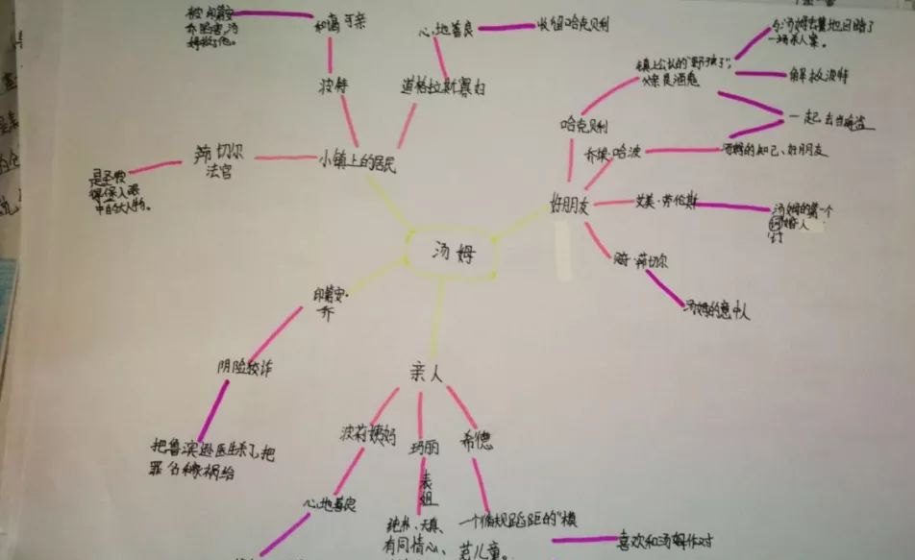
做好读书笔记
遇到人物关系比较复杂的情况，可以画一个人物图谱，以便阅读时随时查阅。

Slide 24
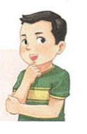
做好读书笔记
读完整本书以后，还可以写出全书的结构，以及作者在书中想要表达的一些想法。

Slide 25
板书设计
漫步世界名著花园
读故事梗概
做好
读书计划
做好
读书笔记
了解写作背景

Slide 26
作业布置
制订属于你的阅读计划。
阅读时用自己喜欢的方式做读书笔记。
读完一本书后，绘制完成这本书的“结构图”。

